Slide 1
Langages de script : python pour initiés
Cours 4 : Pandas

Slide 2
Rappels :
Contrôle le 22 :
    Algorithmique / interview : /10
    Cours des 5 premières séances : /10
    TP1 : sans doute à rendre pour le 22 aussi
    TP2 : pour le mardi après les vacances

Slide 3
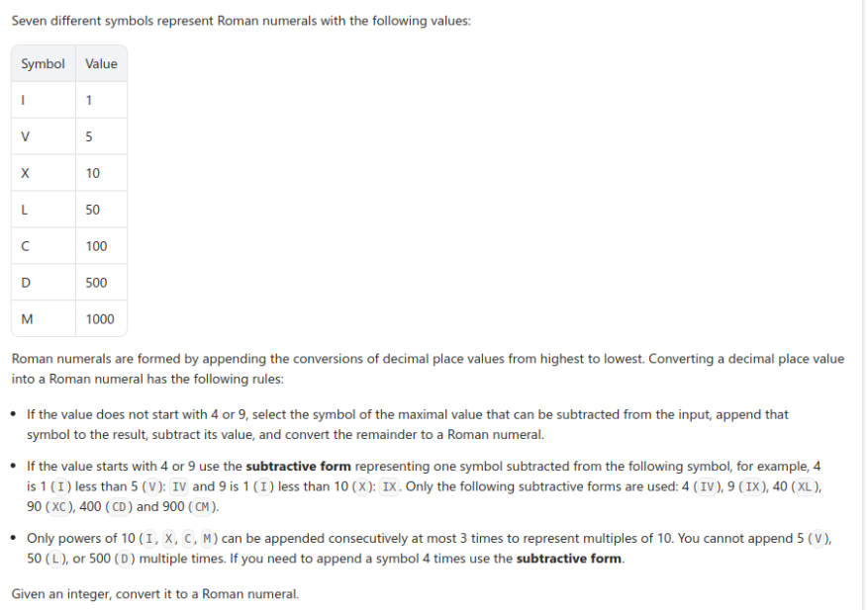
Capture d’écran
leetcode

Slide 4
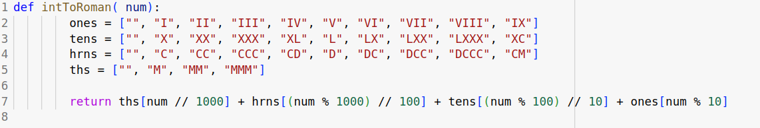
1) tradeof entre la mémoire prise et la complexité du code

Slide 5
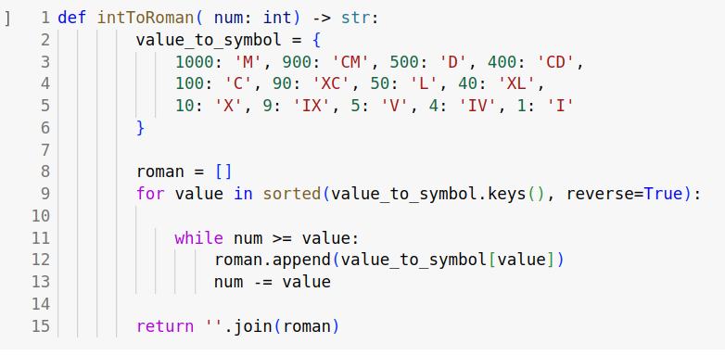
2) stocker moins de valeurs

Slide 6
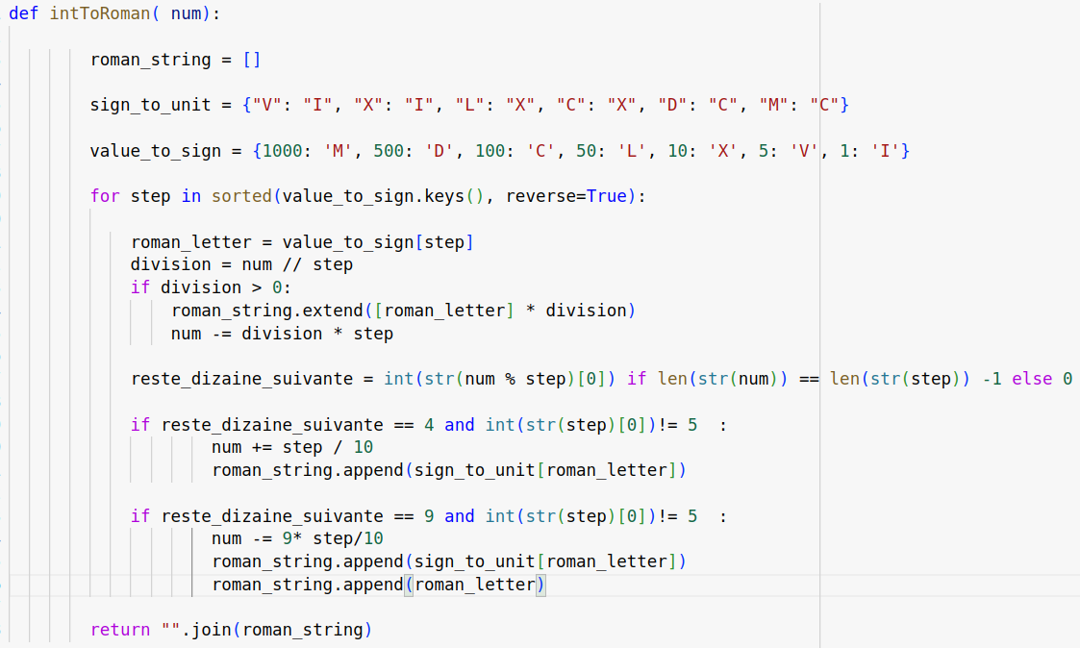
3) Une solution générique mais un peu complexe

Slide 7
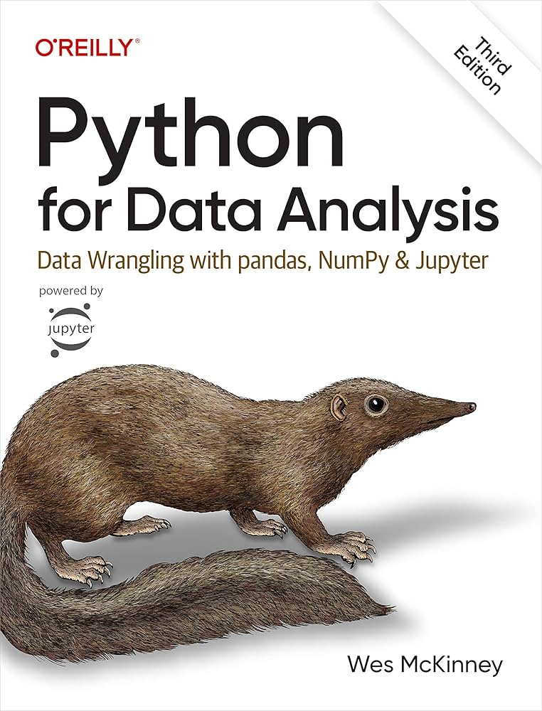
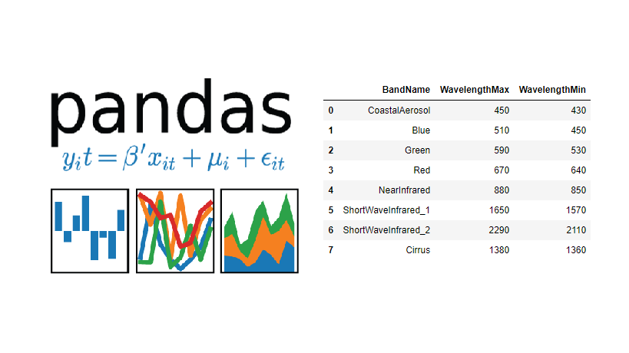

Pandas

Slide 8
Pandas : la librairie spécialisée pour traiter et exploiter les donneés
Un objet fondamental, le DataFrame qui est fait pour stocker des données tabulaires
Des opérations qui transforment un dataframe en un autre
Une philosophie reposant sur l’enchaînement des méthodes
Des manières de combiner plusieurs sources de données un peu à la manière de SQL
=> moins on en fait mieux on se porte, un code court est sans doute bon et la plupart de ce que vous voulez faire peut se faire en trois lignes max

Slide 9
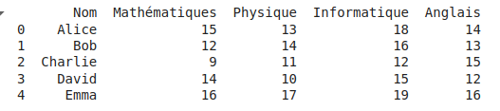
0) L’objet Dataframe
Une ligne = une observation
Une colonne =un attribut
équivalent à une liste de dictionnaires

Slide 10
1) charger ses données
Import pandas as pd
df = pd.read_csv(path) # tout un écosystème de connecteurs
ou : créer à partir d’un dictionnaire de listes
df = DataFrame(dic)

Slide 11
2) regarder ses données
df.head(n) / df.tail(n) : afficher les n premières ou dernières lignes
df[‘clé’] : sélection d’une colonne uniquement
NB : on peut sélectionner plusieurs colonnes en donnant une liste de clés df[[‘clé1’,’clé2’...]
df.loc[slicing] : sélection d’une partie des colonnes
NB : rappel sur le slicing https://www.w3schools.com/python/python_strings_slicing.asp

Slide 12
3) masques et sélection d’une partie du df
On peut ne retenir qu’une partie du dataset (lignes) qui satisfont une certaine condition.
Pour se faire on crée ce que l’on appelle des masques, des expressions boléennes et on sélectionne la partie du dataframe pour lequel le masque vaut True
même principe que les matrices numpy
syntaxe : df[masque]
df_notes[df_notes['Informatique'] > 15]

Slide 13
4) application d’opérations basiques sur les colonnes
Une fois qu’on a sélectionné une colonne, on peut effectuer dessus des opérations élémentaires.
Il faut distinguer les opérations non transformatives (calcul d’une valeur à partir de toutes les valeurs de la colonne) d’opérations transformatives qui modifient le contenu de la cellule (opération appliquée à chaque case).
Parmi les opérations les plus fréquentes, on trouve .mean()
.unique() , .count() , .std() (standard deviation = écart type)

Slide 14
5) opérations transformatives
On peut créer de nouvelles colonnes à partir des précédentes
ex df[‘full_price’] = df[‘object_price’] +df[‘tax’]
Quand les colonnes contiennent du texte il faut convertir le contenu en texte avec la méthode .str avant d’effectuer des opérations classiques sur les strings.
Ex : df[‘prenom’] = df[‘name’].str.split().str[0]
Exemple de chaînage de méthodes

Slide 15
6) groupby
Le groupby en pandas permet de regrouper les données d'un DataFrame en fonction des valeurs d'une ou plusieurs colonnes. Ensuite, des fonctions d'agrégation (comme la moyenne, la somme, le comptage, etc.) ou des fonctions personnalisées peuvent être appliquées sur chaque groupe. Cela permet de résumer ou d'analyser les données par sous-ensemble de manière efficace.
Fait de la (ou des) colonnes données en objet du groupby les observations
NB : groupby crée un nouveau DataFrame sans modifier le premier !!
grouped = df.groupby('Classe').mean()

Slide 16
7) value counts
La méthode value_counts() en pandas est utilisée pour compter la fréquence d'apparition des différentes valeurs dans une colonne d'un DataFrame ou d'une Series. C'est un outil très pratique pour obtenir un aperçu rapide de la répartition des données dans une colonne.
NB : value_counts() renvoie une Series (et non un DataFrame) avec, comme index, les valeurs uniques de la colonne choisie, et comme valeurs, le nombre d'apparitions de ces éléments dans le dataset.
classe_counts = df['Classe'].value_counts().

Slide 17
8) Gestion des Nan
Nan = Not a Number cf numpy
valeur par défaut lorsqu’une case du tableau est vide.
Normalement ces colonnes ne sont pas prises en compte dans les calculs mais peut causer des troubles.
df.dropnan() : élimine les observations contenant des Nan
df_nan = df[df.isna().any(axis=1)] filtre pour observer
df.fillnan(‘blabla’) permet de remplacer les nan par une valeur. Ex « pas de texte disponible » pour mieux comprendre le dataset

Slide 18
9) Les pivots
Le pivot en pandas est une méthode qui permet de réorganiser ou restructurer un DataFrame en réaffectant les colonnes et les index. Il est particulièrement utile pour transformer des données de forme longue (long format) en données de forme large (wide format), en créant une table pivotée où les valeurs d’une colonne deviennent des colonnes elles-mêmes.
Explication détaillée :
La méthode pivot() en pandas prend une table de données et "pivot" les lignes en colonnes. Elle permet de réorganiser le DataFrame en fonction de trois éléments :
index : les lignes sur lesquelles les données sont organisées.
columns : les colonnes de données à créer à partir des valeurs d'une colonne spécifique.
values : les valeurs à remplir dans le tableau pivoté (correspondent aux données que l'on souhaite analyser).

Slide 19
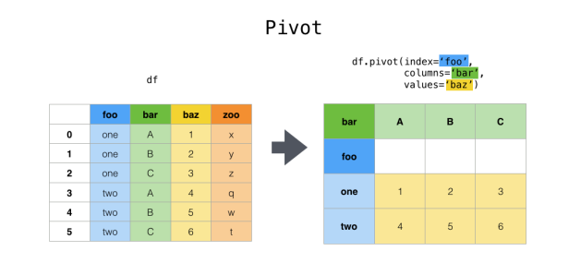
Cf documentation officielle de Pandas

Slide 20
Fusionner plusieurs df : merge vs concat
Merge : fusionner deux df sur deux propriétés ;
« fusion imparfaite »
Concat : coller deux df similaires
« fusion verticale ou horizontale»

Slide 21
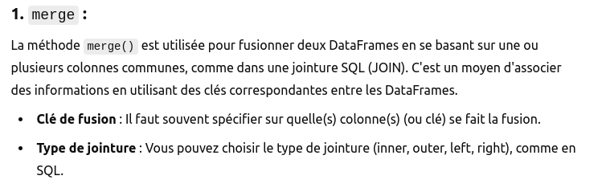

Slide 22
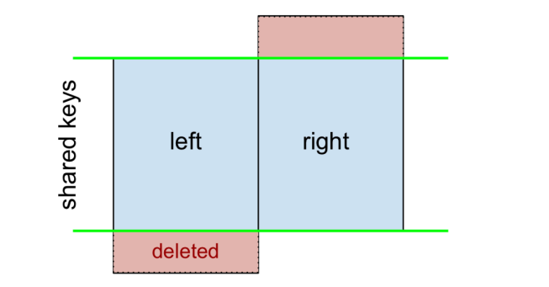
Plusieurs types de jointures
Inner join
pd.merge(df1, df2, on= keys, how="inner")

Slide 23
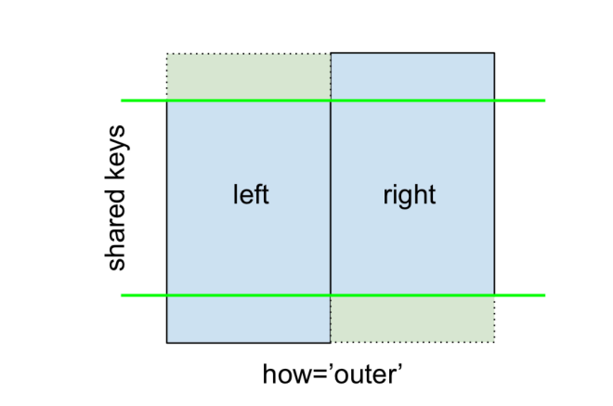
Plusieurs types de jointures
Outer join
pd.merge(df1, df2, on= keys, how="outer")

Slide 24
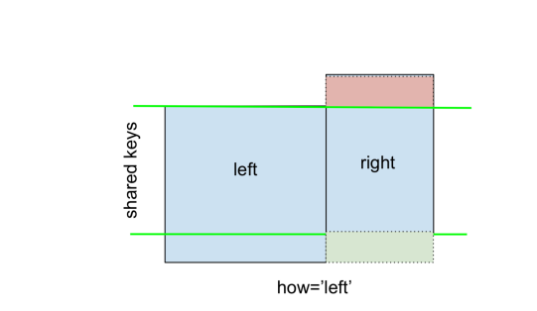
Plusieurs types de jointures
left join
pd.merge(df1, df2, on= keys, how="left")

Slide 25
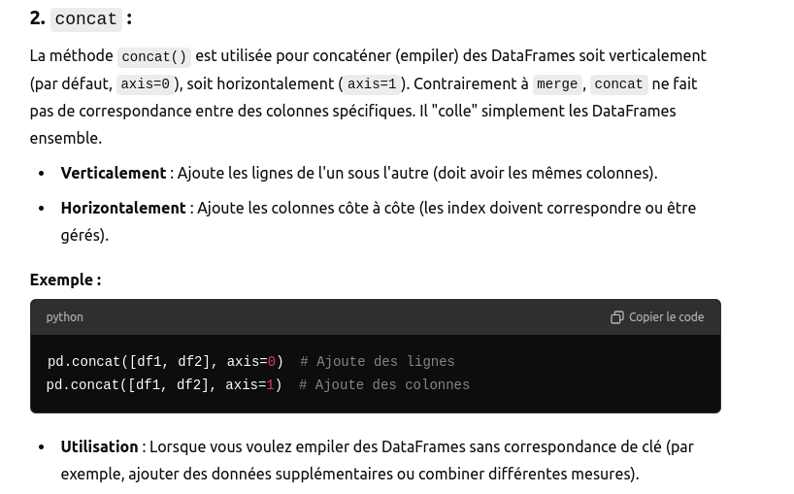

Slide 26
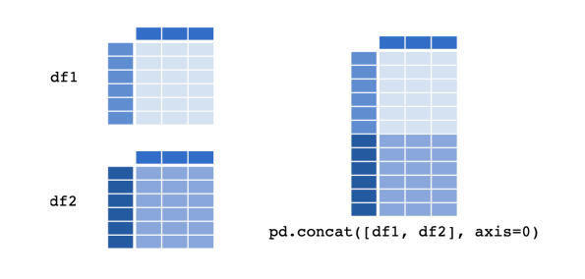
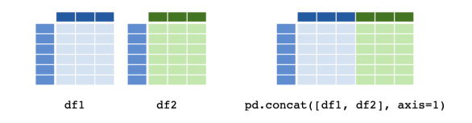

Slide 27
Bilan
Beaucoup de possibilités
Beaucoup de flexibilité
mais il faut
Beaucoup pratiquer
=> la librairie phare de la data science
MAIS pas forcément optimisé pour le traitement de millions de colonnes (nouveaux outils comme paquet moins riches mais plus rapides )

